Slide 1
MATEMATIKA
5 - sinf
MAVZU: OILADA TEJAMKORLIK VA
MATEMATIKA

Slide 2
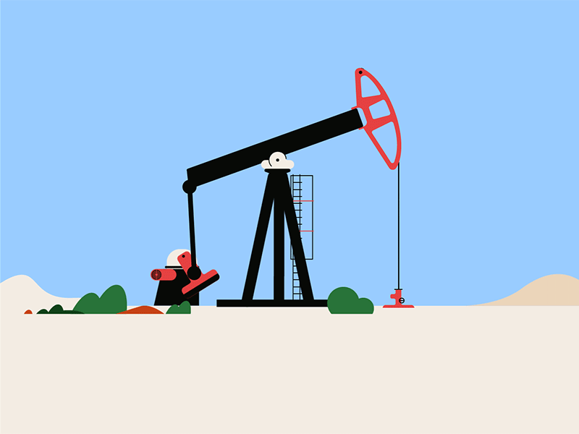
Oilada tejamkorlik

Slide 3
3 soat
390 - masala
Dazmol 1 soat ishlatilganda 1 kilovatt · soat elektr energiyasi sarflanadi. Dazmol a) 3 soat b) 4 soat ishlatilganda necha so‘mlik elektr energiyasi sarflanadi?
1 soat
1 kilovatt · soat
3 kilovatt · soat
4 soat
4 kilovatt · soat
3 · 250 =
750 so‘m
4 · 250 =
1000 so‘m

Slide 4
391 - masala
Elektr chirog‘i 10 soat yonib tursa, 1 kilovatt · soat elektr energiyasi sarflanadi. Kechasi yo‘lak 10 soat davomida yoritiladi. Bir oy ( 30 kun) davomida yo‘lakni yoritish uchun davlat tomonidan qancha mablag‘ sarflanadi?
10 soat
1 kilovatt · soat
30 · 10 =
300 soat
30 kilovatt · soat
30 · 250 =
7500 so‘m

Slide 5
10 soat
392 - masala
Xonadonda bir oy davomida 50 soat keraksiz yoniq qolgan: a) bitta ;
b) ikkita; d) uchta elektr chirog‘i uchun necha so‘m to‘lash kerak bo‘ladi?
1 kilovatt · soat
a) 50 soat
5 kilovatt · soat
b) 2 · 50 soat =
100 soat
5 · 250 = 1250 so‘m
100 soat
10 kilovatt · soat
10 · 250 = 2500 so‘m
d) 3 · 50 soat =
150 soat
150 soat
15 kilovatt · soat
15 · 250 = 3750 so‘m

Slide 6
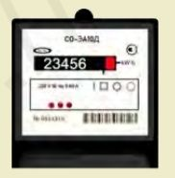
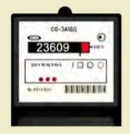
23609 - 23456 =
393 - masala
Rasmda tasvirlangan hisoblagichning dastlabki ( a - rasm) va oxirgi (b - rasm) ko‘rsatkichlariga qarab, iste’mol qilingan elektr energiyasi uchun qancha pul to‘lash lozimligini aniqlang.
a)
b)
153 kilovatt · soat
153 · 250 = 38250 so‘m
Javob: 38250 so‘m pul to‘lash lozim.

Slide 7
Mustaqil bajarish uchun topshiriqlar:
Darslikning 95 - betidagi
398 -, 399 - masalalarni bajarish.

